Slide 1
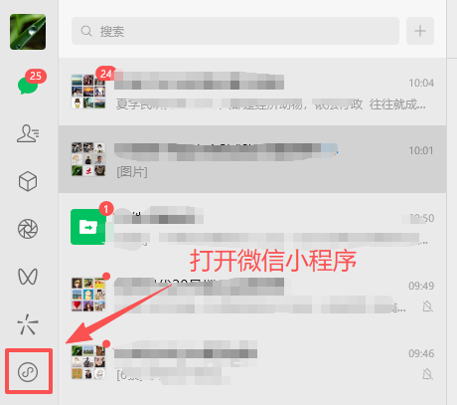
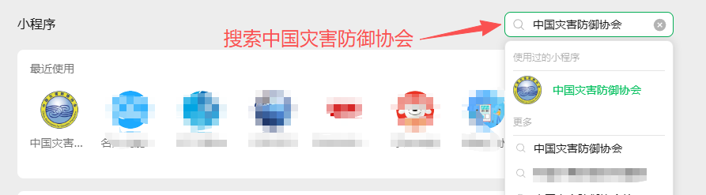
证书下载指引
第一步：
打开微信“小程序”
搜索“中国灾害防御协会”并打开

Slide 2
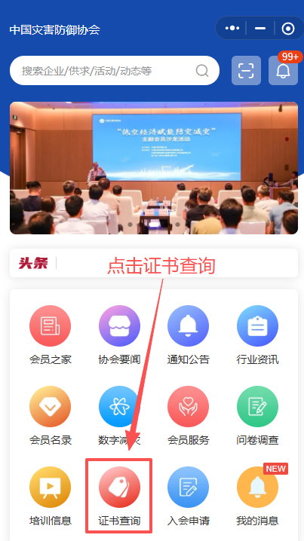
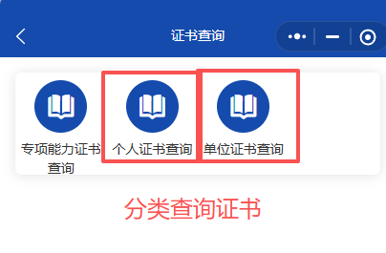
证书下载指引
第二步：
打开“中国灾害防御协会”小程序
点击“证书查询”

Slide 3
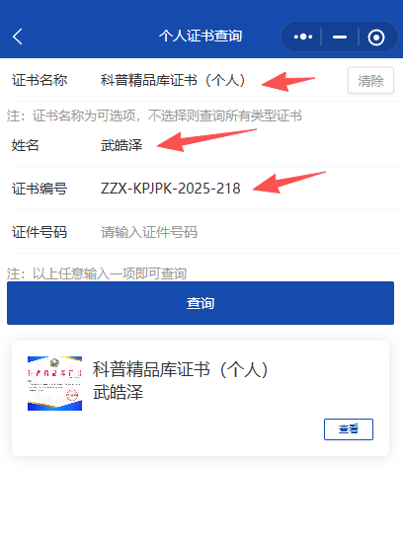
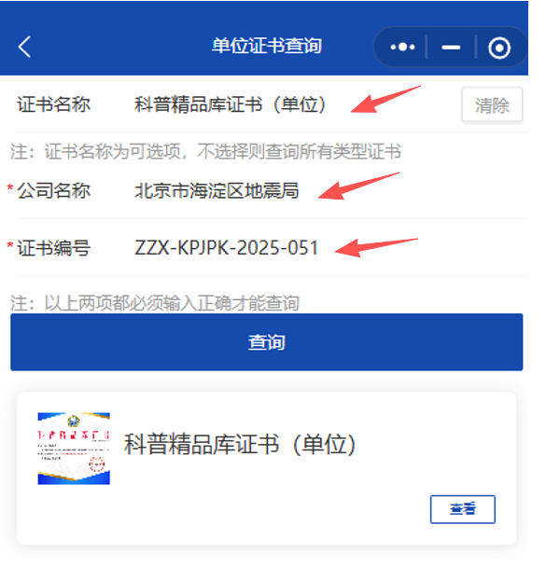
第三步：输入信息，查询证书，然后点击“查看”。

Slide 4
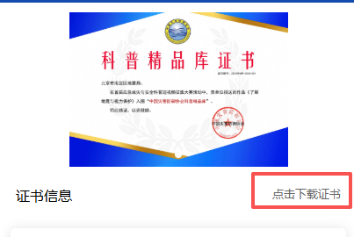
第四步：点击下载证书，获取电子证书。

